Slide 1
Python课程内容设置
Python 面向过程（Python面对过程编程）
实现零基础同学的入门准备，设置了一个GPA作业（5分）
2. Python 面向对象（Python面对对象编程）
设置了两个难度不一的作业，学生与选课和德州扑克，任选一个完成（5分）
3. Python 数据存储（介绍Numpy和Pandas）
没有设置作业，自己练习
4. Python 文件处理（介绍文件处理与爬虫）
设置爬虫作业，进行简单的爬虫练习（10分）
5. Python 数据可视化（介绍数据可视化模块）
结课大作业，数据可视化分析（20分）

Slide 2
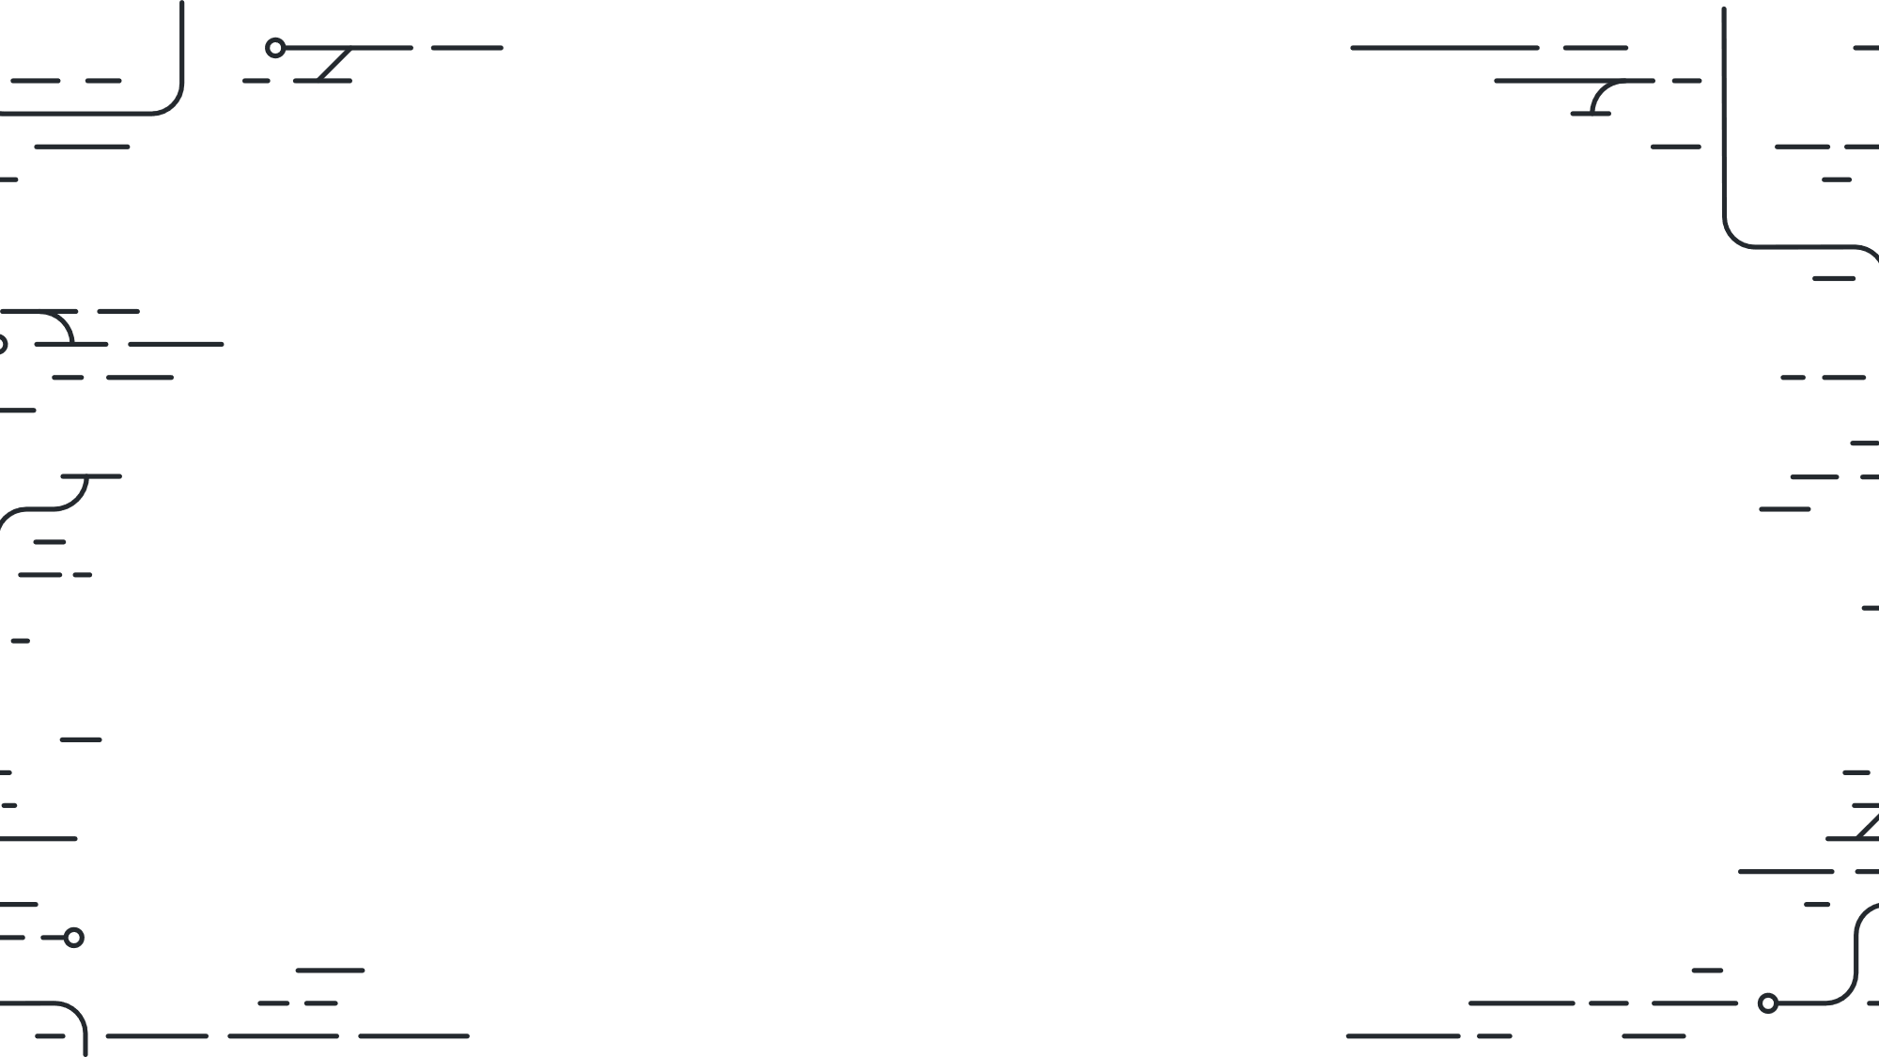

数据库技术及应用
Python是一种计算机程序设计语言。是一种面向对象的动态类型语言，最初被设计用于编写自动化脚本(shell)，随着版本的不断更新和语言新功能的添加，越来越多被用于独立的、大型项目的开发。

Slide 3

环境搭建
Anaconda 是一个用于科学计算的 Python 发行版，支持 Linux, Mac, Windows, 包含了众多流行的科学计算、数据分析的 Python 包。
官方镜像
清华镜像

Slide 4


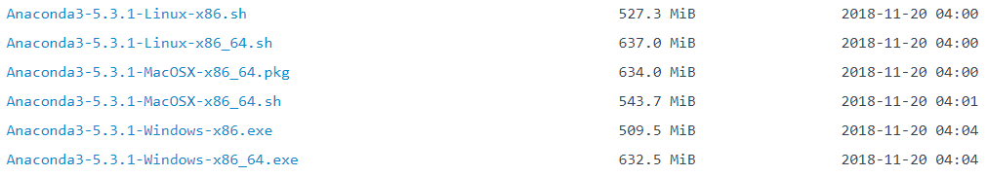
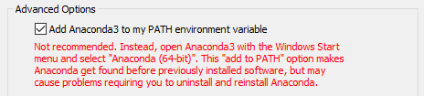
https://www.anaconda.com/distribution/#downloadsection
https://mirrors.tuna.tsinghua.edu.cn/anaconda/archive/
https://www.anaconda.com/distribution/#downloadsection
https://mirrors.tuna.tsinghua.edu.cn/anaconda/archive/
请大家从上述网址获取 Anaconda 镜像的下载，选择时间最近的版本安装
windows安装大家注意勾选添加到环境变量
32位
64位

Slide 5

Spyder
集成开发环境（IDE，Integrated Development Environment ）是用于提供程序开发环境的应用程序，一般包括代码编辑器、编译器、调试器和图形用户界面等工具。
Spyder 是 Python(x,y) 的作者为它开发的一个简单的集成开发环境。和其他的 Python 开发环境相比，它最大的优点就是模仿 MATLAB 的”工作空间”的功能，可以很方便地观察和修改数组的值。Anaconda 中默认附带了 Spyder 。

Slide 6
Spyder（Python 3.7）
代码编辑区
文件/变量管理器
控制台

Slide 7
conda update anaconda
conda update spyder
Anaconda Prompt (Anaconda3)
Spyder 自 4.0 版本开始加入了中文语言。
若通过 Anaconda 安装了 Spyder，请在 Anaconda Prompt 中运行上述命令完成更新，并在 Tools -> Perferences -> General -> Advanced settings 中将 Language 设置为 简体中文 。

Slide 8
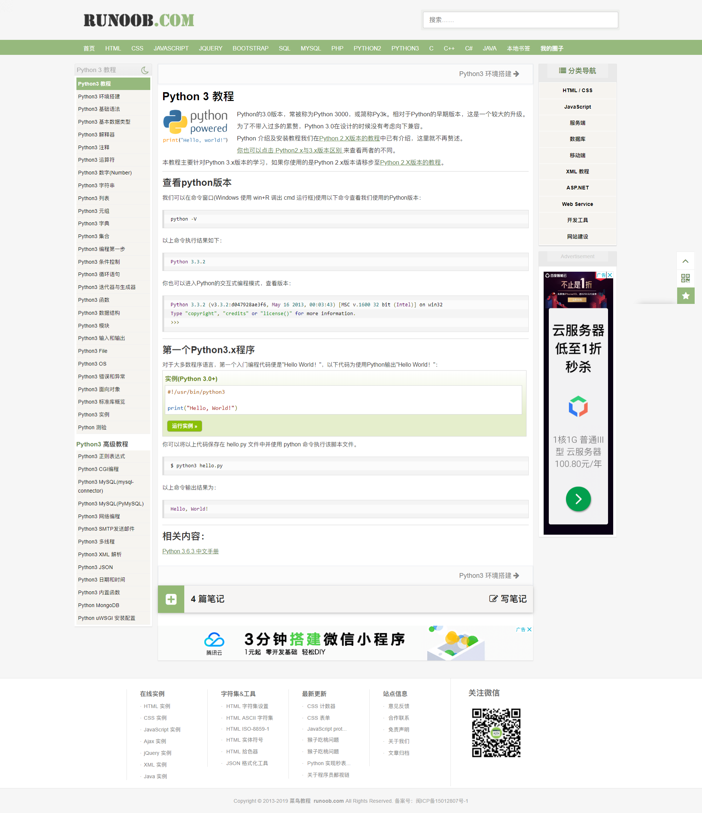
http://www.runoob.com/python3/python3-tutorial.html

Slide 9
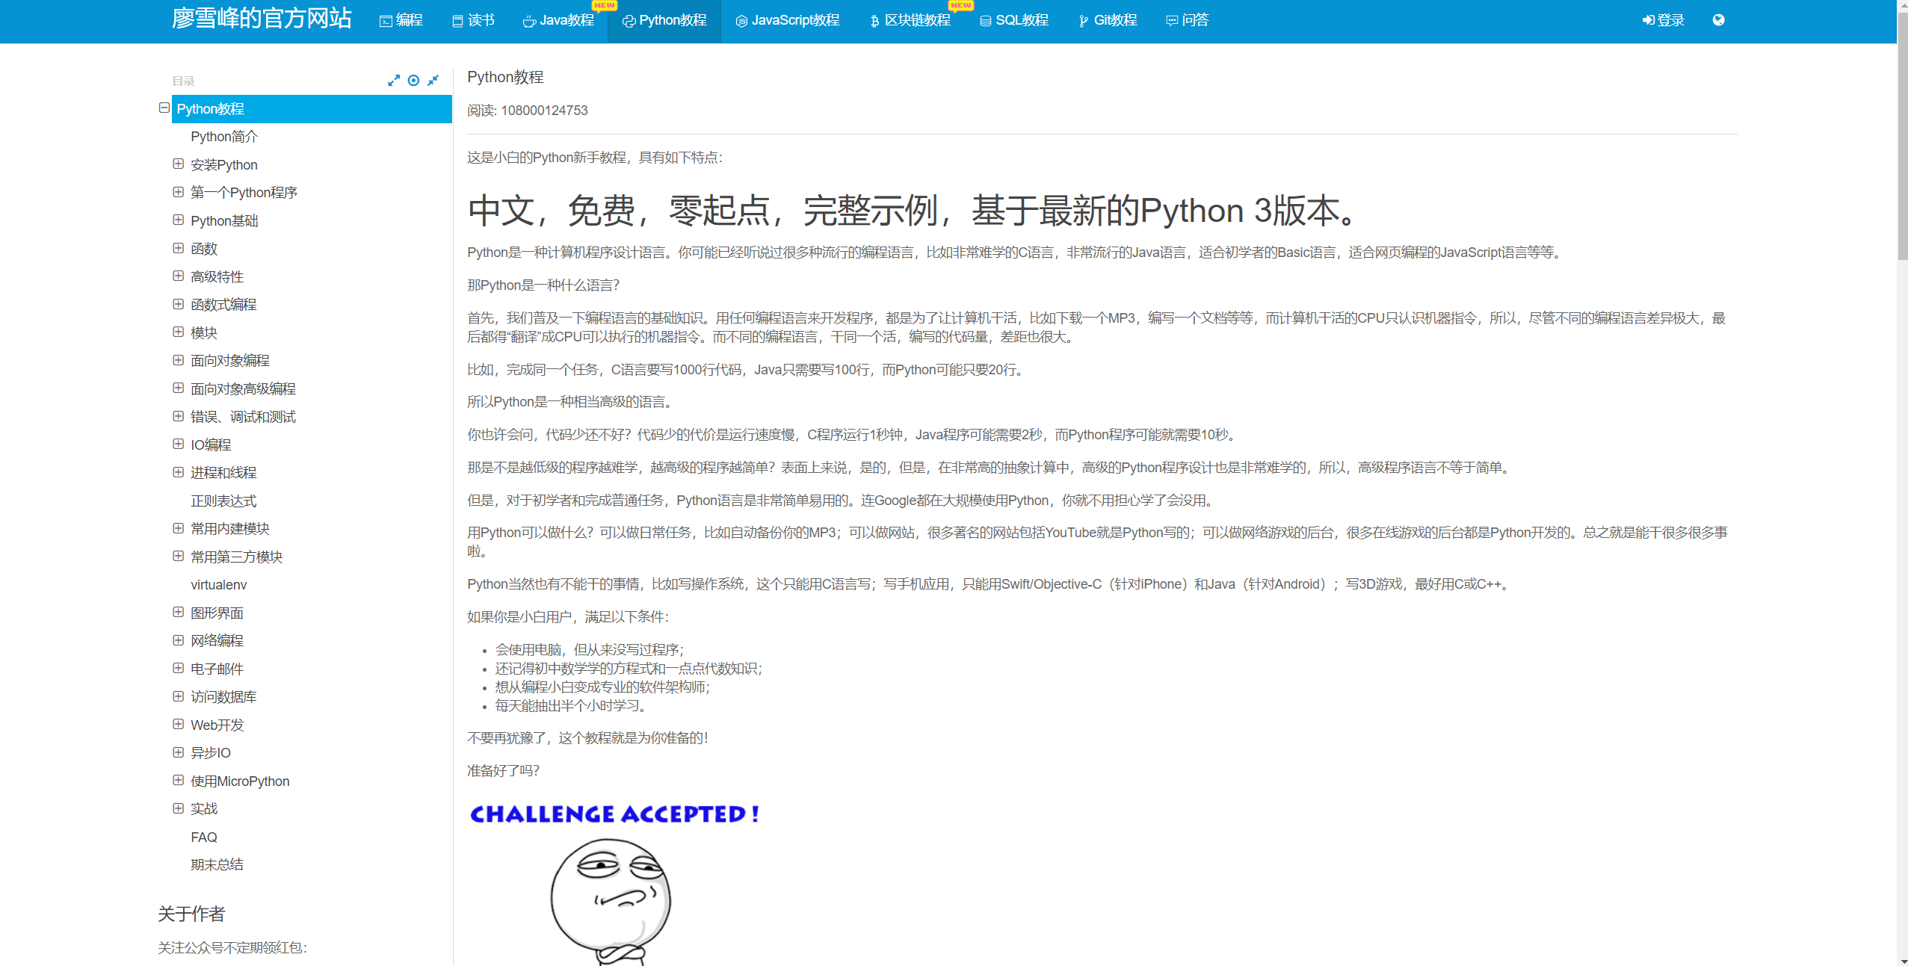
https://www.liaoxuefeng.com/wiki/1016959663602400

Slide 10
Microsoft Windows [版本 10.0.17134.706]
(c) 2018 Microsoft Corporation。保留所有权利。
C:\Users\Administrator>_
命令行模式
在 Windows 开始菜单选择“命令提示符”，或者 win + R 后运行 cmd ，就进入到命令行模式，它的提示符类似 C:\> 。
在 Mac OS 中则是运行终端以打开类似的界面。
未添加环境变量的情况下，系统的命令提示符中不会存在 python 命令，因此可打开 Anaconda 的 Anaconda Prompt ，以在其中获得 python 命令。

Slide 11
Microsoft Windows [版本 10.0.17134.706]
(c) 2018 Microsoft Corporation。保留所有权利。
C:\Users\Administrator>python
Python 3.7.3 ... on win32
Type "help", ... for more information.
>>> _
Python 交互模式
也可以在命令行模式下敲命令 python ，就看到类似如上的一堆文本输出，然后就进入到 Python 交互模式，它的提示符是 >>> 。
在 Python 交互模式下输入 exit() 并回车，就退出了 Python 交互模式，并回到命令行模式。

Slide 12
Python 3.7.3 (default, Mar 27 2019, 17:13:21) [MSC v.1915 64 bit (AMD64)]
Type "copyright", "credits" or "license" for more information.
IPython 7.4.0 -- An enhanced Interactive Python.
In [1]:
Python 交互模式（Spyder 内）
由于我们课堂教学使用的是 Spyder ，因此这也将会是大家主要使用的模式。Spyder 内的 Python 交互模式称为“控制台” ，与上页中命令提示符内的基本相同。
它的提示符是 In [*] ，其中星号相当于执行命令的行数（次数） 。
在交互模式下，直接输入代码，按回车，就可以立即得到代码的执行结果。
试试输入 100+200 ，看看计算结果是不是 300 。

Slide 13
Python 3.7.3 (default, Mar 27 2019, 17:13:21) [MSC v.1915 64 bit (AMD64)]
Type "copyright", "credits" or "license" for more information.
IPython 7.4.0 -- An enhanced Interactive Python.
In [1]: 100+200
Out[1]: 300
很简单吧，任何有效的数学计算都可以算出来。
如果要让 Python 打印出指定的文字，可以用 print() 函数，然后把希望打印的文字用单引号或者双引号括起来，但不能混用单引号和双引号。
In [2]: print('hello, world')
hello, world

Slide 14
Python 3.7.3 (default, Mar 27 2019, 17:13:21) [MSC v.1915 64 bit (AMD64)]
Type "copyright", "credits" or "license" for more information.
IPython 7.4.0 -- An enhanced Interactive Python.
In [1]: 100+200
Out[1]: 300
当然我们也可以用输入函数input()来打印出相同的东西
In [2]: s=input()
hello, world
In [3]: print(s)
hello, world

Slide 15
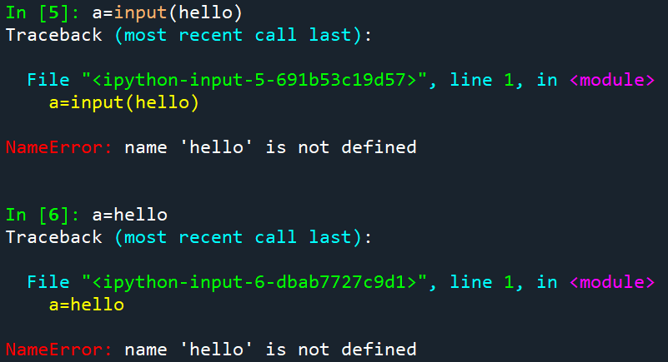
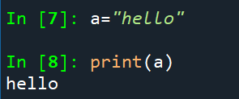
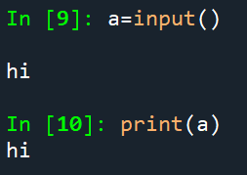

Slide 16
In [3]: runfile('D:/hello.py', wdir='D:/')
hello, world
运行 Python 文件
在命令行中，通过 python 文件名.py 可以运行指定目录下的 python 文件。
在 Spyder 中，我们已经在前面的汉化脚本的安装中体验了运行 python 文件的步骤：
打开文件->点击工具栏的绿色三角（运行）
其中，“运行”这一操作本质上是帮助你在运行了 runfile(文件完整路径, wdir=文件所在位置) 这一命令。

Slide 17
数字 2、1024、2.5
字符串 'Thomas' 、 "python"
Python基本元素
变量 a=7、name='Thomas'

Slide 18
变量的使用
我们在spyder的代码编辑区写下面的代码：
message="Hello,world!"
print(message)
运行这个程序，你会在控制台看到下面的输出
In [1]: runfile('D:/hello.py', wdir='D:/')
Hello,world!
在处理第1行代码时，它将文本“Hello,world!”与变量message关联起来；
而处理第二行代码时，它将与变量message关联的值打印到屏幕上
Notes:
字符串是要“”或’’
数字不需要

Slide 19
变量赋值的本质
理解变量在计算机内存中的表示也非常重要。当我们写：
x="123"
Python 解释器干了两件事情：
在内存中创建了一个 "123" 的字符串；
在内存中创建了一个名为 x 的变量，并把它指向 "123" 。
x
"123"
1447541810208
我们可以通过 id(x) 来获知 x 指向的地址。
In [2]: id(x)
Out[2]: 1447541810208

Slide 20
变量赋值的本质
如果我们创建一个变量 y ，并将 x 的值赋给它
y=x
那么此时 id(y) 应该等于多少？和前面的 id(x) 是否相同？
如果我们再赋值：
x="abc"
那么此时 y 等于多少？ id(y) 等于多少？ id(x) 等于多少？
x
"abc"
y
"123"

Slide 21
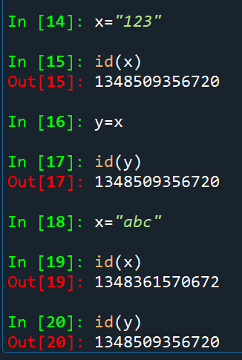
说明x y都只是标签
实际储存位置是一样的

Slide 22
变量的命名
在python中使用变量时，需要遵守一些规则和指南
变量名只能包含字母、数字和下划线。变量名可以用字母和下划线打头，但是不能以数字打头
变量名不能包含空格，但可使用下划线来分隔其中的单词
不要将python关键字和函数名用作变量名
变量名应既简短又具有描述性
慎用小写字母l和大写字母O，可能被错看成数字1和0
例如可以命名为message_1，但是不可以命名为1_message
例如可以命名为message_1，但是不可以命名为message 1
例如print、def、for、open等等
name比n好，student_name比s_n好，name_length比length_of_persons_name好

Slide 23
如何优雅地为变量命名
改变变量的名字不会影响程序的运行，但是会影响代码的可读性。虽然我们在写代码时可以写注释，但是我们也需要尽可能从各个方面提高代码的可读性，以使别人或日后的自己能够更顺畅地阅读你的代码。
这同时也是希望同学们能养成写代码时的好习惯。
tuoFengMingMingFa
驼峰命名法
规则很简单：
第一个单词全小写，后面的单词开头大写。比如 areYouOkay 、 indianMiFan 等。
注意 python 不允许数字开头的变量。

Slide 24
如何优雅地命名
只是推荐，非强制要求，程序清晰易读懂即可。
类名：帕斯卡命名法（开头单词也大写）； AreYouOkay
方法（函数）名：小写单词下划线分隔；are_you_okey
变量：驼峰命名法； areYouOkay
……

Slide 25
字符串
字符串就是一系列的字符，在python中用引号括起来的都是字符串，包括单引号和双引号
"This is a string"
'This is also a string'
'I told my friend, "Python is my favorite language"'
还有功能特殊的转义字符
message="Hello,world!\tI love python!\nI love python!"
print(message)
运行之后输出
In [1]: runfile('D:/hello.py', wdir='D:/’)
Hello,world! I love python!
I love python!
Notes:
\t表示一个tab空格
\n表示换行
句子本身有双引号，那么外面要用单引号
句子本身有单引号，那么外面要用双引号

Slide 26
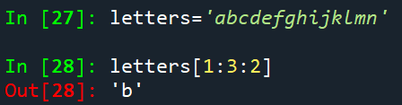
字符串
字符串还有许多其他的操作方式
比如使用[start:end:step]分片，其中python的索引是从0开始的
>>>letters='abcdefghijklmn'
>>>letters[0:10:2]
'acegi'
使用len()获得长度
>>>len(letters)
14
使用str()进行类型转换
>>>str(98.6)
'98.6'
Notes:
注意[0:10]是左闭右开区间
letters[0:10:2]，2表示每两个，也就是隔一个
字符串位置是从1开始的

Slide 27
数字
python数字有整数和浮点数
>>>2+3
5
>>>3**2+3*4
21
>>>9%5
4
>>>9//5
1
>>>0.2+0.1
0.30000000000000004
>>>float(98)
98.0
>>>int(98.0)
98
Notes:
**表示乘方
%表示取余数
//表示取商

Slide 28
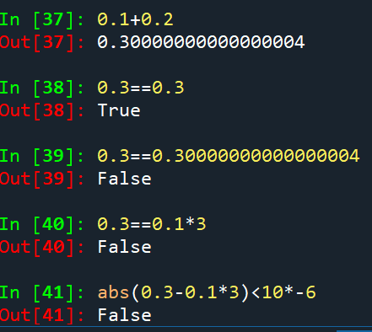
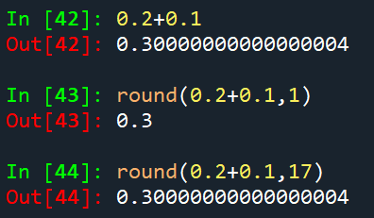
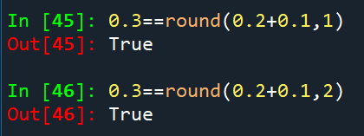
Abs是取绝对值
==是等于
=是赋值
Round是取几位小数

Slide 29
列表 ['a','b','c']
字典 {'a':1,'b':2}
Python常用数据类型
元组
集合

Slide 30
列表
列表（List）是 Python 内置的一种数据类型。它是一种有序的集合，可以随时添加和删除其中的元素。
比如，列出班里所有同学的名字，就可以用一个列表表示：
classmates = ['王小明', '徐大龙', '张小华']
用索引来访问列表中每一个位置的元素，记得索引是从 0 开始的：
In [2]: classmates[0]
Out[2]: '王小明'
可以用 append() 方法或者insert()往列表中添加元素：
In [3]: classmates.append('江小豪')
In [4]: classmates
Out[4]: ['王小明', '徐大龙', '张小华', '江小豪’]
In [5]: classmates.insert(1,'苏大强')
In [6]: classmates
Out[6]: ['王小明', '苏大强', '徐大龙', '张小华', '江小豪']

Slide 31
列表
可以用 remove() 方法或者pop()方法删除元素：
In [4]: classmates
Out[4]: ['王小明', '徐大龙', '张小华', '江小豪']
In [5]: classmates.remove(‘徐大龙’) 这是删除特定的一个
In [6]: classmates.pop() 这是删除最后一个
Out[7]: ['王小明', '张小华', '江小豪']
可以用 sort() 方法或者sorted()方法对元素进行排序：
>>>name=[‘Tom’,‘Alice’,‘Thomas’] 想要反排序，直接sorted(name,reverse=True)
>>>sorted(name) 这是顺排序，且排序完后实际变量顺序没变
[‘Alice’, ‘Thomas’, ‘Tom’] 想要保存只能赋值，b=sorted(name)
>>>name
['Tom', 'Alice', 'Thomas']
>>>name.sort(reverse=True) 这是反排序，排序完后列表本身顺序变了
>>>name 顺排序直接name.sort()
['Tom', 'Thomas', 'Alice']

Slide 32
字典
字典（Dict 或 Dictionary）是 Python 内置的一种数据类型。它使用键-值（key-value）存储，具有极快的查找速度。比如，写一个“姓名”-“学号”的对照表：
name2ID = {'王小明': 2017010123, '徐大龙': 2016010505, '张小华': 2018012015}
字典访问的方法与列表类似，不过索引内容变为了键（Key）：
In [2]: name2ID['王小明']
Out[2]: 2017010123
使用key值来增加或者修改元素
In [3]: name2ID['江小豪']=2019311024
In [4]: name2ID
Out[5]: {'王小明': 2017010123, '徐大龙': 2016010505, '张小华': 2018012015, '江小豪'
=2019311024}

Slide 33

字典
name2ID = {'王小明': 2017010123, '徐大龙': 2016010505, '张小华': 2018012015}
使用del删除具有指定键的元素
In [2]: del name2ID['王小明']
In [3]: {'徐大龙': 2016010505, '张小华': 2018012015}
字符串
仅在此介绍 split() 方法的使用：
In [3]: 'hello world'.split(' ')
Out[3]: ['hello', 'world']

Slide 34
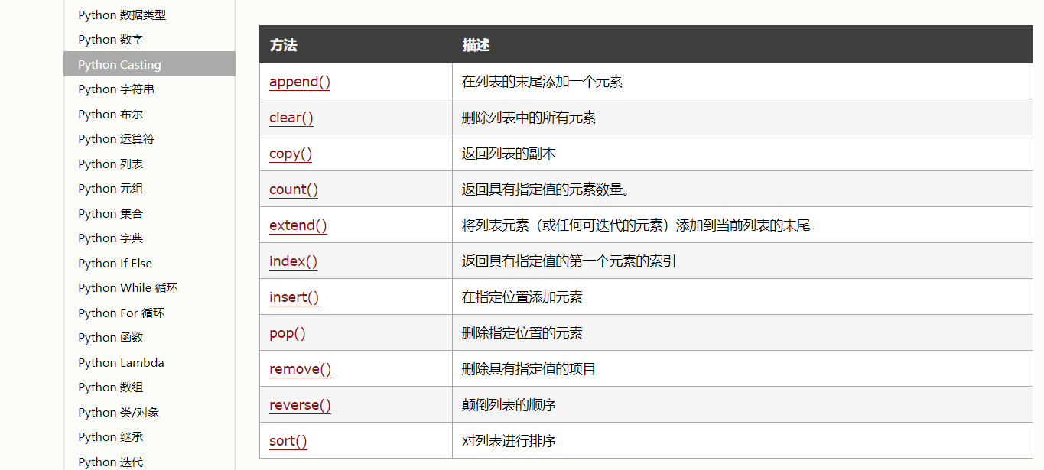
方法
以上使用的各种方法如len()、str() 、 append()、remove()、pop()、sort()、sorted() 能方便我们
的编程，还有许多没介绍的方法大家可以自寻查询学习
https://www.w3school.com.cn/python/python_ref_dictionary.asp

Slide 35
注释 #
Python代码结构
判断/循环 if else;while;for
函数 def

Slide 36
注释
注释是程序中会被python解释器忽略的一段文本。通过使用注释，可以解释和明确python代码的功能，记录将来要修改的地方，甚至写下你想写的任何东西。
Python 中使用#字符标记注释，可以把注释和代码放在同一行：
>>>name2ID = {'王小明': 2017010123} #name information
也可以把注释作为单独的一行
>>>#name information
>>>name2ID = {'王小明': 2017010123}
为了程序的可读性，一行程序过长可以使用\来分行
>>>1+2+\
...3+4+5\
6
>>>

Slide 37
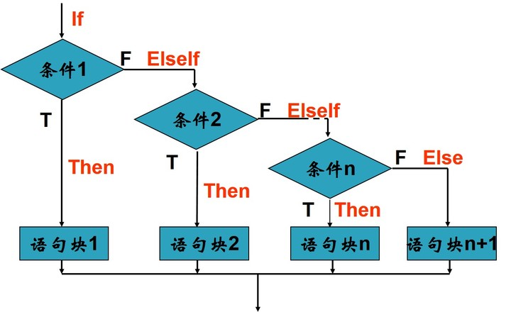
条件判断
if 结构
if <条件1>：
<语句块1>
elif <条件2>:
<语句块2>
…
elif <条件n>:
<语句块n>
else:
<语句块n+1>
条件判断必须要有if的代码语句，可以有elif和else语句，elif是else if 的缩写，可以有多个
age = int(input('请输入年龄：'))
if age >= 18:
print('成年人')
elif age >= 6:
print('青少年')
else:
print('孩童')
一个判断的例子
试试调换前两个判断条件与输出，观察程序逻辑是否正确，为什么？

Slide 38
循环
for结构
for x in y:
<循环体>
执行流程：x依次表示y中的一个元素，遍历完所有元素循环结束，y可以是字符串、列表，元组，字典（是一个序列）
languages = ["C", "C++", "Perl", "Python"]
for x in languages:
print(x)
一个循环的例子
观察输出结果。
思考这种循环方式与上面例子的区别。
while结构
while <条件>:
<循环体>
当满足条件时进入循环，进入循环后，当条件不满足时，跳出循环。
又一个循环的例子
左边的循环如何用for循环代替？
什么时候适合用for循环？什么时候适合用while？
n = 0
while n < 10:
n = n + 1

Slide 39
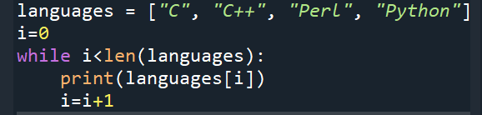

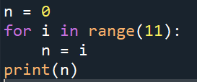
languages = ["C", "C++", "Perl", "Python"]
for x in languages:
print(x)
n = 0
while n < 10:
n = n + 1
Notes:
注意缩进，缩进一个tab表示还在循环体里面
如果循环体一直执行，可以ctrl+c退出

Slide 40
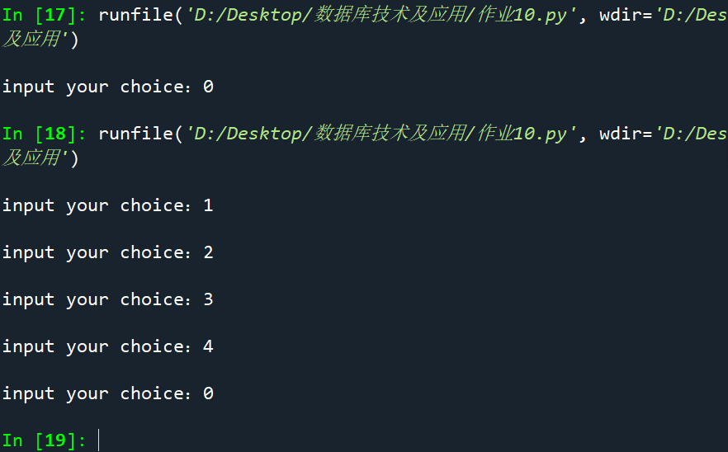
使用break跳出无限循环
输入为0选项时退出程序，其他选项选择功能
// 。
while True:
choice=input('input your choice')
if choice=='0':
break #表示跳出循环
elif choice=='1':
pass #表示不输出任何东西
elif choice=='2':
pass
elif choice=='3':
pass
else:
pass
一个循环+判断的例子
查询10以内的质数。
// - 取整除。

Slide 41
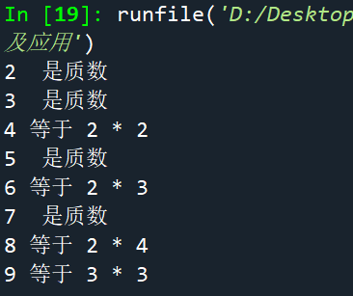
一个循环+判断的例子
查询10以内的质数。
// 取商，%取余
for n in range(2, 10):
for x in range(2, n):
if n % x == 0:
print(n, '等于', x, '*', n//x)
break
else:
# 没有执行break
print(n, ' 是质数’)
Notes:
Range也是左闭右开

Slide 42
函数
函数（Function）是实现特定功能的、可以重复调用的代码片段。
当发生函数调用时，由主调函数将参数传递给被调函数，执行被调函数的函数体后，由 return 关键字返回函数执行的结果。
参数和返回值均可能有零个、一个或多个。
Python 定义函数使用 def 关键字，一般格式如下：
def 函数名(参数列表):
函数体
例如计算长方形面积函数：
def area(width, height):
return width * height
In [1]: area(4,5)
Out[1]: 20
Notes:
这个函数是两个参数，一个返回值

Slide 43
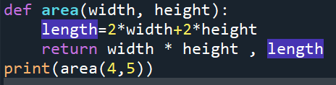
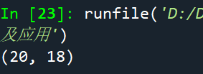
函数
函数有没有返回值
稍微修改函数
函数有多个返回值
例如计算长方形面积和周长函数：
def area(width, height):
length=2*width+2*height
return width * height , length
S,L=area(4,5)
print(S,L) #要用两个变量装结果
def area(width, height):
length=2*width+2*height
print(width * height,length)
area(4,5)
In [1]: runfile('D:/test.py', wdir='D:’)
20 18
In [1]: runfile('D:/test.py', wdir='D:’)
20 18

Slide 44
函数
函数没有参数
def welcome():
print('welcome to calculator')
In [1]: welcome()
welcome to calculator

Slide 45
参数传递
在 python 中，strings, tuples元组, 和 numbers 是不可更改的对象，而 list, dict 等则是可以修改的对象。
不可变类型：变量赋值 a=5 后再赋值 a=10，这里实际是新生成一个 int 值对象 10，再让 a 指向它，而 5 被丢弃，不是改变 a 的值，相当于新生成了 a 。
可变类型：变量赋值 la=[1,2,3,4] 后再赋值 la[2]=5 则是将 list la 的第三个元素值更改，本身 la 没有动，只是其内部的一部分值被修改了。
如果在函数中修改传递的参数，若为可变类型，则函数外部被传递的参数也会被修改；若为不可变类型，则函数外部被传递的参数不会被修改。
def changeList( myList ):
myList.append(5)
print("函数内取值：", myList)
return
myList = [1,2,3,4]
changeList( myList )
print("函数外取值：", myList)
函数内取值：[1,2,3,4,5]
函数外取值：[1,2,3,4,5]
可变：列表

Slide 46
参数传递
在 python 中，strings, tuples, 和 numbers 是不可更改的对象，而 list, dict 等则是可以修改的对象。
不可变类型：变量赋值 a=5 后再赋值 a=10，这里实际是新生成一个 int 值对象 10，再让 a 指向它，而 5 被丢弃，不是改变 a 的值，相当于新生成了 a 。
可变类型：变量赋值 la=[1,2,3,4] 后再赋值 la[2]=5 则是将 list la 的第三个元素值更改，本身 la 没有动，只是其内部的一部分值被修改了。
如果在函数中修改传递的参数，若为可变类型，则函数外部被传递的参数也会被修改；若为不可变类型，则函数外部被传递的参数不会被修改。
def changeList( myList ):
myList=myList+'5'
print("函数内取值：", myList)
return
myList = '1234'
changeList( myList )
print("函数外取值：", myList)
函数内取值：12345
函数外取值：1234
不可变：字符串

Slide 47
调试程序常见的错误
1. 尝试使用Python关键字作为变量名（导致“SyntaxError：invalid syntax”）
def='abc'
print(def)
def='abc'
^
SyntaxError: invalid syntax
2.错误的使用缩进量（导致“IndentationError：unexpected indent”、“IndentationError：unindent does not match any outer indetation level”以及“IndentationError：expected an indented block”）
if x == 42:
print('Hello!')
print('Hello!')
^
IndentationError: unexpected indent
Notes:
Syntax：语法
Indent：缩进
^指出了错误在哪里

Slide 48
调试程序常见的错误
3. 忘记在 if , elif , else , for , while , class ,def 声明末尾添加 :（导致 “SyntaxError ：invalid syntax”）
if x == 42
print('Hello!')
if x == 42
^
SyntaxError: invalid syntax
4.使用 = 而不是 ==（导致“SyntaxError: invalid syntax”）
= 是赋值操作符而 == 是是否等于。该错误发生在如下代码中:
if x = 42:
print('Hello!')
if x = 42
^
SyntaxError: invalid syntax

Slide 49
列表+字典的应用
创建一个名为cities的列表，在里面存进去3个城市的名字
循环这个cities的列表，以城市的名字为键，创建字典；对于每座城市，再创建一个字典，并再其中包含该城市所属的国家，大致的人口量。
在表示每座城市的字典里，应包含country,population等键。
将每座城市的名字以及有关的信息都打印出来
例子：Beiijing China 2100w
London UK 890w
New York USA 851w
参考片段
cities=[...]
manycity={}
for ...:
...
manycity['Beijing']['country']='China'
for ...:
...
Beijing
{'country': 'China', 'population': 2100}
London
{'country': 'UK', 'population': 890}
New York
{'country': 'USA', 'population': 890}

Slide 50
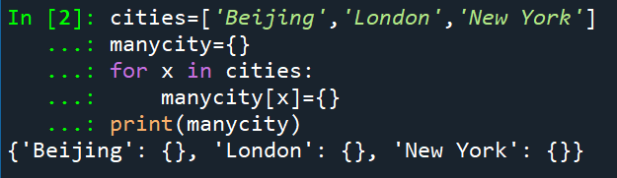
参考代码
cities=['Beijing','London','New York']
manycity={}
for x in cities:
manycity[x]={}
manycity['Beijing']['country']='China'
manycity['London']['country']='UK'
manycity['New York']['country']='USA'
manycity['Beijing']['population']=2100
manycity['London']['population']=890
manycity['New York']['population']=890
for i in cities: #或者用for i in manycity
print(i) #print(i)
print(manycity[i])

Slide 51
如果城市数量很多或者城市的信息很多，就需要想其他的方式生成
cities=['Beijing','London','New York']
countries=['China','UK','USA']
populations=[2100,890,851]
manycity={}
for i in range(len(cities)):
manycity[cities[i]]={}
manycity[cities[i]]['country']=countries[i]
manycity[cities[i]]['population']=populations[i]
for city in cities:
print(city)
print(manycity[city])
Notes:
range(3) 就是range(0, 3)，也就是[0, 1, 2]

Slide 52
print("--------------《GPA计算器alpha版》-----------------")
n = int(input("请输入科目数量：")) #科目数量为整数，用int()
creditSum = 0 #总学分和
gradePoint = 0 #总学分绩点乘积和
for i in range(1,n+1): #i=1~n
a = int(input("请输入第 %d 个科目的学分：" % i)) #学分应为整数
b = float(input("请输入第 %d 个科目的绩点：" % i)) #绩点应为浮点数
creditSum = creditSum + a #计算学分和
gradePoint = gradePoint + a * b #计算学分绩点乘积和
GPA = gradePoint/creditSum #计算GPA
print("你的GPA为 %.2f ！" % GPA) #以小数点后2位精度显示GPA
综合例子 – GPA计算器alpha版
运行上面的例子，感受面向过程的程序的设计思路。
尝试自己写一个同款GPA计算器。
同时可以思考，有哪些方法可以让你的程序更容易被别人读懂？

Slide 53
课程作业
左边是小明同学的成绩单，请你基于前面的综合例子设计一个更高级的GPA计算器，要求实现以下功能：
录入成绩时，只需要粘贴左边的成绩单字符串；
以[{'课程名': '微积分B(1)', '学分': 5, '绩点': 3.0,}, …]的格式（即字典的列表）储存课程信息；
正确计算并输出GPA；
正确计算并输出总学分；
能够输出绩点大于GPA的科目，格式要求每个科目以字典形式输出： {'课程名': '计算机程序设计基础 B(1)', '学分': 2, '绩点': 4.0}
【重要】程序应有关键步骤的注释；
控制台中的交互。
网络学堂提交压缩文档，应包含.py文件与说明文档，说明文档内简要介绍程序功能即可，提交格式【学号_姓名_GPA计算器.zip】，截止时间5月11日23:59。
本次作业分值为 5 分，其中交互 1 分，说明文档 1 分。
微积分B(1) 5 3.0
线性代数(1) 4 2.7
思想道德修养与法律基础 3 3.3
党的知识概论 2 P
学术英语听说（2）－综述 2 3.3
体育(1) 1 3.0
微积分B(2) 4 3.3
线性代数(2) 2 3.0
中国近现代史纲要 3 3.3
德语(第二外国语)(1) 2 P
大学物理B(1) 4 3.0
学术英语读写（3）－文献综述 2 W
金工实习B(集中) 3 3.3
体育(2) 1 3.3
计算机程序设计基础 2 4.0
大学物理B(2) 4 3.0
物理实验A(1) 2 3.3
体育(3) 1 3.7
马克思主义基本原理 4 3.7
理论力学 3 3.3
Notes:
评分标准重新说明一下：
5=1（按时提交）+2（正确运行）+1（交互界面）+1（说明文档）
交互界面不额外加分，每个人都要求完成
第三节课分享的同学会有额外加分，下节课分享报名的规则

Slide 54
课程作业Tips
怎么分割每一行的信息？翻翻教程的字符串部分；
不同类型的变量能不能比较大小？
小明的成绩单能否覆盖所有的情况？即有些课的成绩是P/W，W不计入学分，P计入学分
说明文档不会写？看看 github 上一些项目的 readme 咋写的。
使用 Spyder 以外的 IDE 的同学请注意，原生控制台大多会将换行符认定为输入的终止， Spyder 使用的 ipython console 则是将回车键认定为输入的终止。请在文档里说明自己使用的控制台类型。
控制台中的交互可以参考下图，要求只有输入0的时候可以退出程序，可以反复输入1~3查询，输入其他数字提示输入错误。
输入以下命令执行不同操作：
0、退出
1、查询GPA
2、查询总学分
3、查询绩点高于GPA的科目
您的选择（数字）：|

